Slide 1

主催者セミナー
東京ニュービジネス協議会 企業革新委員会

Slide 2
開催前のお願い！
チャットで意見、質問、感想を！
（退室される前には、ぜひ。）

Slide 3
藤田委員長より
ご挨拶

Slide 4
企業革新委員会 今後の予定
【緊急開催】
７月１日（水）18:00～
オンライン講演
「アフターコロナで広がる デジタルシフト時代のビジネス」
オムニチャネル協会会長
デジタルシフトウェーブ代表取締役 鈴木康弘様
その他にも…
・1年を通して、読書会の参加メンバーも募集する予定です。
・ビジネスマッチング会や、ITの先進事例紹介も随時行います。

Slide 5
このセミナーで学ぶこと
ZOOM IDを取得する
会議をスケジュールする
ZOOMの使用法
ZOOMで勉強会＆セミナー
ZOOMは危ない？

Slide 6
講師、竹花のプロフィール
東京NBC 企業革新委員会 副委員長
株式会社プラスソフト 代表取締役。
  https://www.plussoft.co.jp/
倒産者の会「八起会」代表。
  https://www.yaokikai.com/index.html
Facebookグループ「オンラインで勉強会」、主催者。
  https://www.facebook.com/groups/onlinekai/

Slide 7
本資料を補佐するHP
八起会「ZOOMで勉強会」
  https://yaokikai.com/zoom.html
  八起会の社会貢献事業として始める。

Slide 8
ZOOM IDを
取得する

Slide 9
ブラウザを開き、「zoom.us」と入力。
「サインアップは無料」をクリック。

Slide 10
メールアドレスを
入力します。

Slide 11
案内のメールが来るので
クリックします。

Slide 12
名前は「姓名」の順に入れたほうが分かりやすくなります。
パスワードの入力は、
８文字以上
文字と数字の両方
大文字と小文字の両方

Slide 13
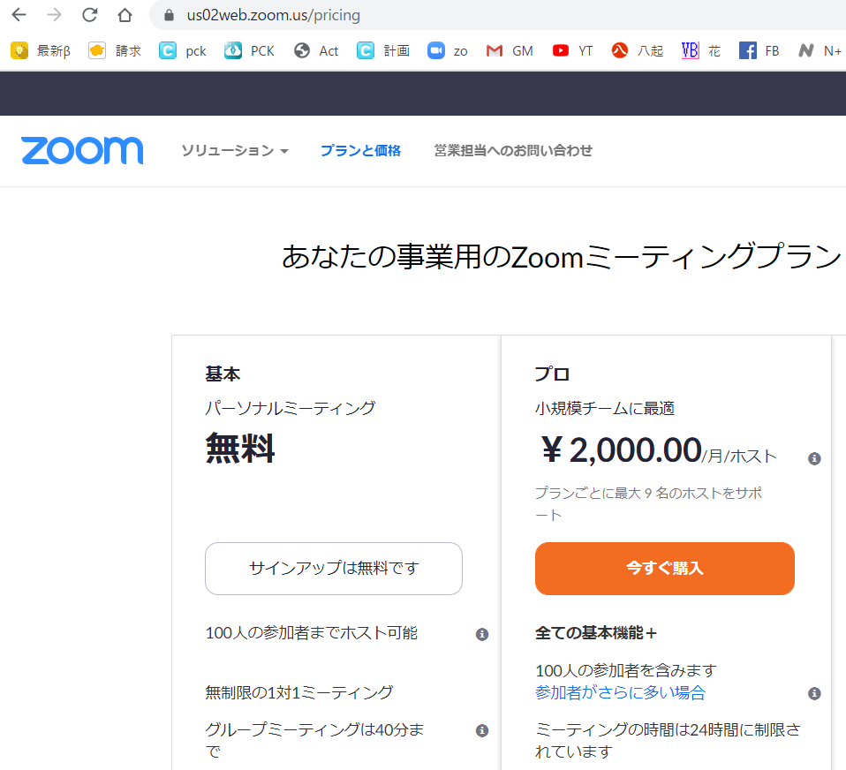
① 「プランと価格」を選択
② 2000円の「プロ」を選択。
無料の４０分から、２４時間に。

Slide 14
会議を
スケジュールする

Slide 15
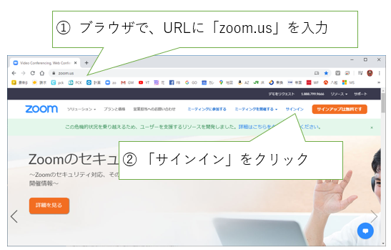

Slide 16
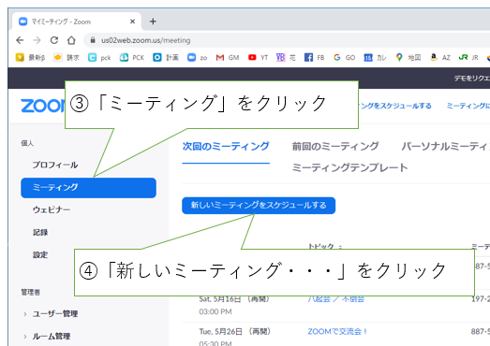

Slide 17
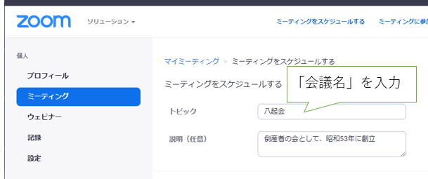

Slide 18
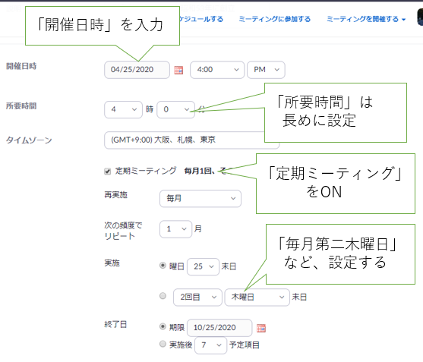

Slide 19
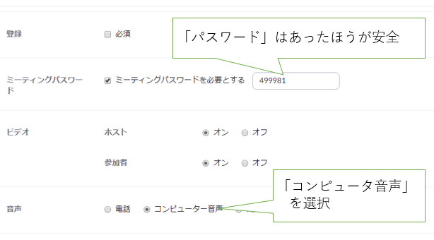

Slide 20
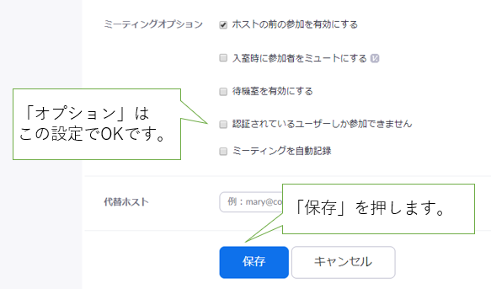

Slide 21
会議を
編集する

Slide 23
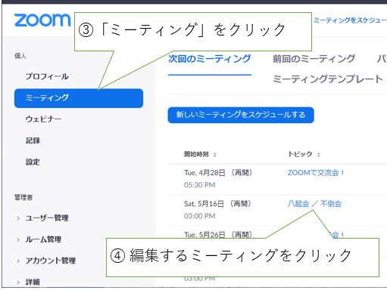

Slide 24
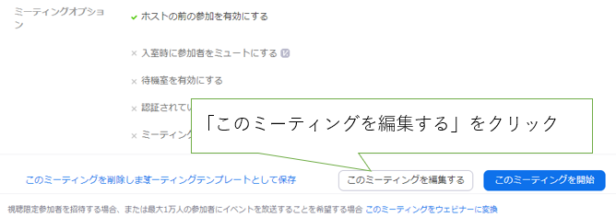

Slide 25
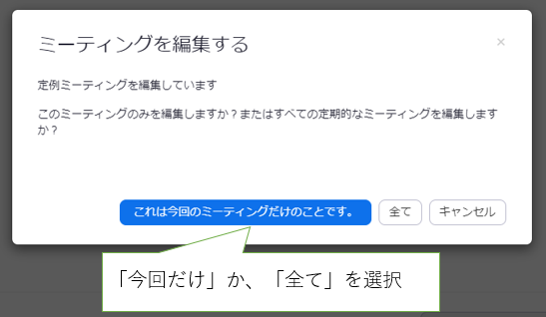

Slide 26
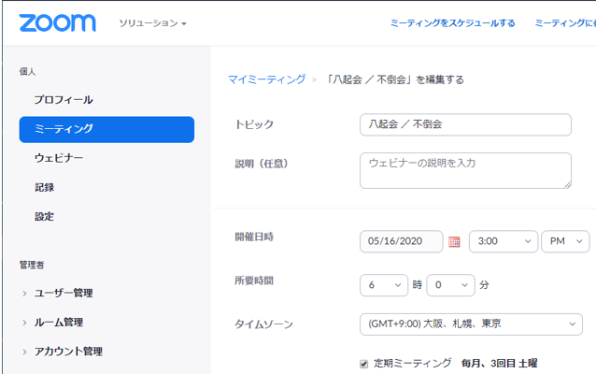
前記の「スケジュール」と
同じ設定が可能になります。

Slide 27
ZOOMの
使用法

Slide 28
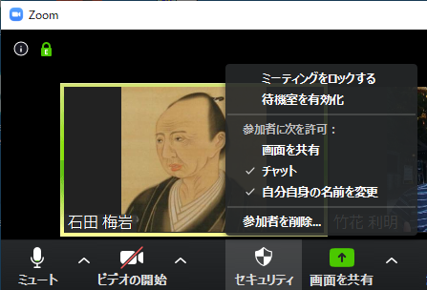
「セキュリティ」

Slide 29
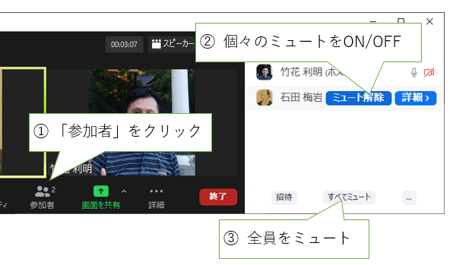
「参加者」

Slide 30
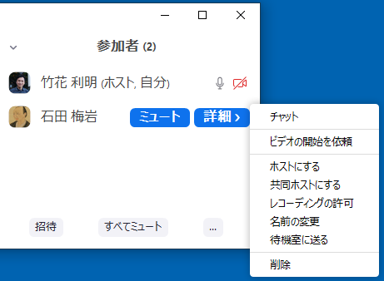

Slide 31
ハウリングを防止する
音の問題で、重要なことは「ハウリングの防止」です。
同じZOOM会議に近くにいる人が、
それぞれ別のパソコン、スマホで入っていることが原因で
起こります。
「一か所で、ZOOMする人は一人」というルールを
明確にすることが肝要です。
もちろん、ミュートすることも有効な手段になります。

Slide 32
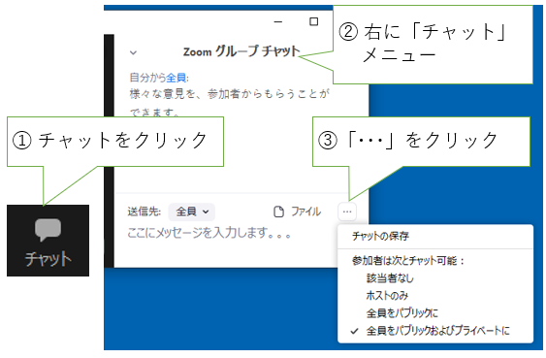
「チャット」
チャットの
保存と制限

Slide 33
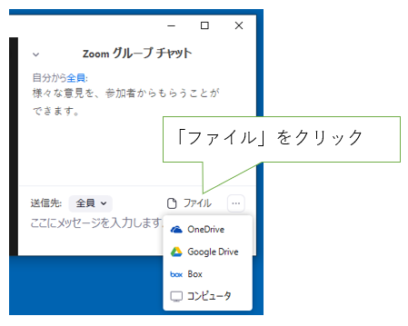

Slide 34
「zoom.us」で、設定をする
「設定」をクリック。

Slide 35

下記の設定を、ONにする

Slide 36
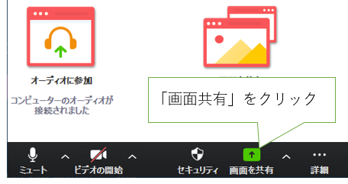
画面共有で、動画再生

Slide 37
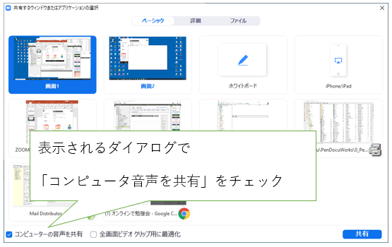
慣れるまでは「画面」を選び、
各ウィンドウを選ばないことが、
失敗のない方法です。

Slide 38
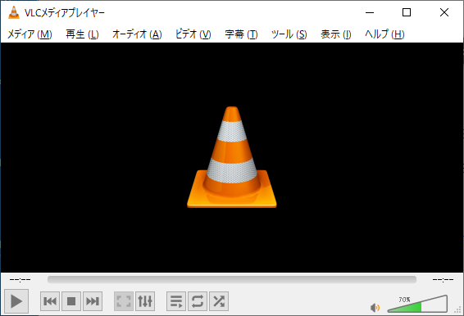
動画再生ソフトによっては、ZOOMで画面共有したときに、
動画が見えない場合があります。
無料の動画再生ソフト「VLCメディアプレーヤー」であれば、問題がないようです。

Slide 39
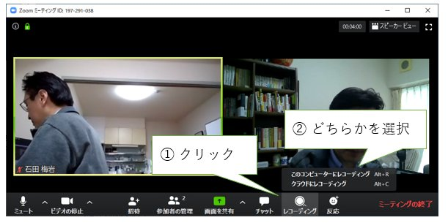
「レコーディング」

Slide 40
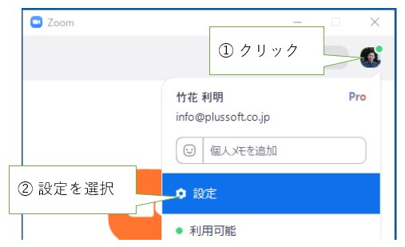
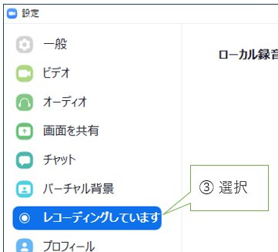
画面共有時に、講師や参加者のビデオを同時に録画

Slide 41
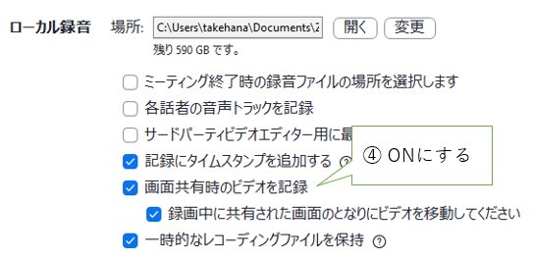

Slide 42
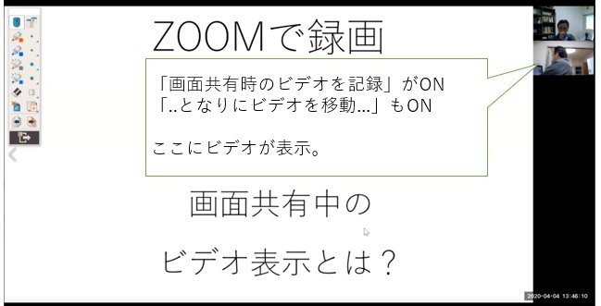

Slide 43
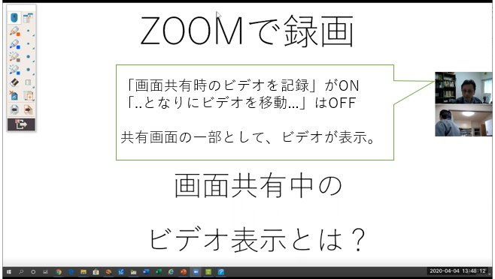

Slide 44
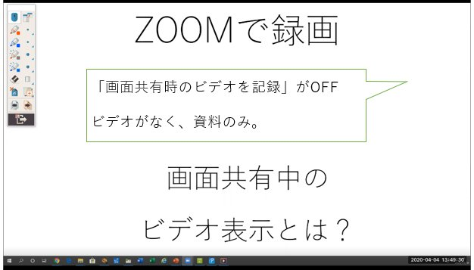

Slide 45
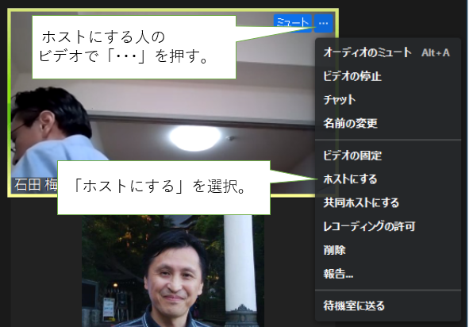
ホスト委譲と、共同ホスト

Slide 46

ホスト委譲されると表示
セキュリティ
ブレークアウトセッション
共同ホストになると表示
セキュリティ

Slide 47
共同ホストの効果
音声のコントロール
画面共有の状況
様々なサポートをお願いする

Slide 48
ZOOMで
勉強会＆セミナー

Slide 49
主催者は、パソコンで！

Slide 50
ZOOM初心者への対策
八起会HPの下記をご紹介ください。
スマホで、ZOOMを利用する
https://yaokikai.com/zoom_sh.html
パソコンで、ZOOMを利用する
https://yaokikai.com/zoom_pc.html

Slide 51
ZOOM初心者への対策
下記の資料をダウンロードし、
必要部分を変更後、URLとともに配布する。
簡単！ZOOM はじめましょう！（Word版）
https://yaokikai.com/zoom_start.docx

Slide 52
講演準備
会議URLは、１時間前に再送信。
３０分～１時間前に会議室を開く。
ZOOM初心者は、この時間帯に接続させる。

Slide 53
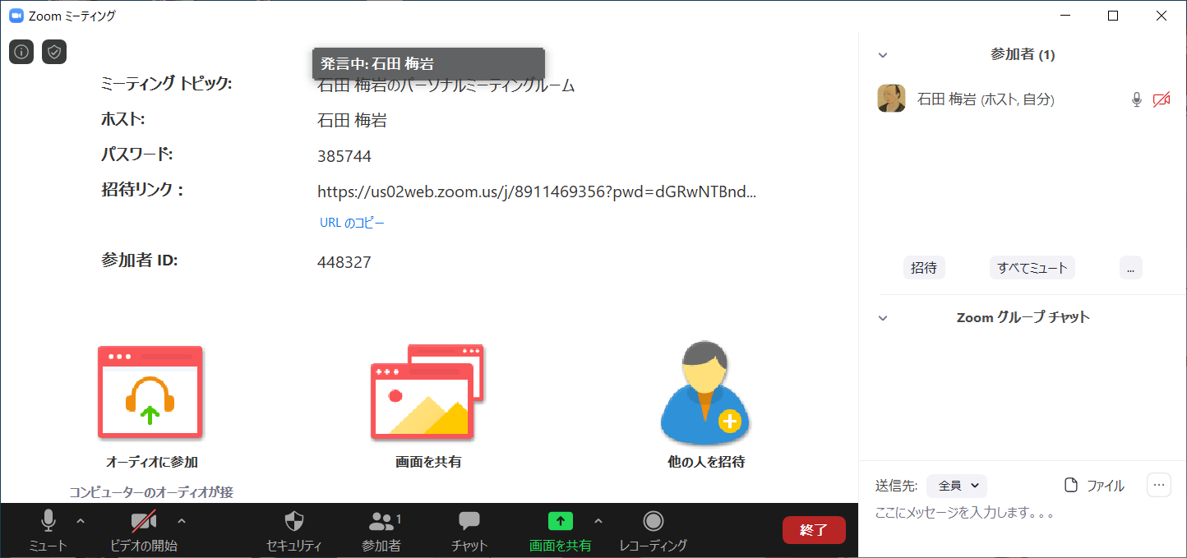
講演準備
「参加者」
「チャット」
メニュー
「参加者」「チャット」を押す

Slide 54
完全な音声のコントロール
「…」を押す。
すべてミュート
すべてミュート解除
開始時にミュートをON
ミュート解除許可をOFFで
参加者の音声を完全カット

Slide 55
個別に音声とビデオのON/OFF
ビデオ
ミュート／ミュート解除

Slide 56
完全な音声なしは、やりづらい
リアルな講演は、参加者の表情や反応が見える。
講師だけが話すのが、ツラいなら・・・
  「合いの手」係をお願いする。
  適当に、講演に入ってもらう、笑ってもらう。
  共同ホストにすれば、管理の手伝いも可能。

Slide 57
講演準備
３０分～１時間前に会議室を開く。
ZOOM初心者は、この時間帯に接続させる。

Slide 58
３つの講演スタイル
① 画面共有し、資料を表示
② リアルなホワイトボードを使用
③ ディスカッション形式

Slide 59
講演スタイル ①
画面共有し、資料を表示
スクロールするWordやPDFより
パワーポイントのほうが、ZOOM向き
１画面に多数の情報でなく、
少数情報の多ページがわかりやすい。

Slide 60
講演スタイル ②
リアルなホワイトボードを使用
WEBカメラでなく、ビデオカメラで。
画像がきれいで、ズームインも可能。
ゲームキャプチャーを準備すること。

Slide 61
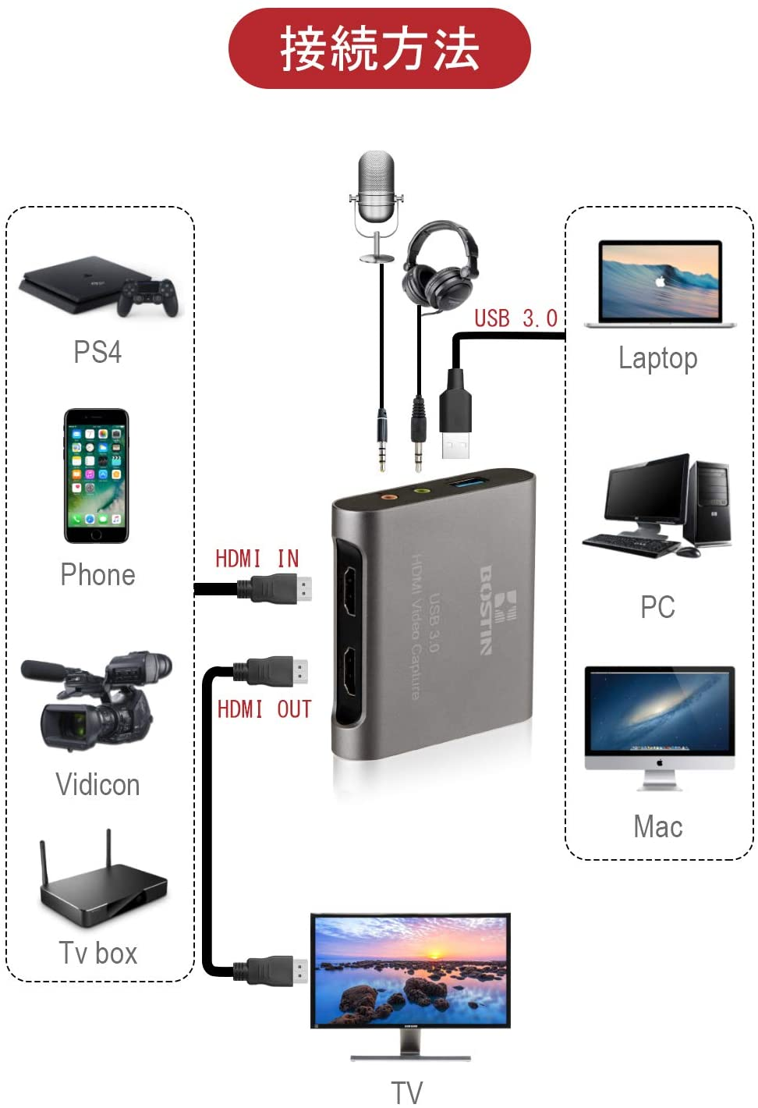
ビデオカメラで撮影
「ゲームキャプチャー」と
言われる製品を購入。
ビデオとHDMIで接続、
PCとはUSBで接続。
私が購入したのは
ゲームキャプチャー BOSTIN

Slide 62
講演スタイル ③
ディスカッション形式
各講師の音声、映像を事前に確認。
話す人に「スポットライト」をあてる。

Slide 63
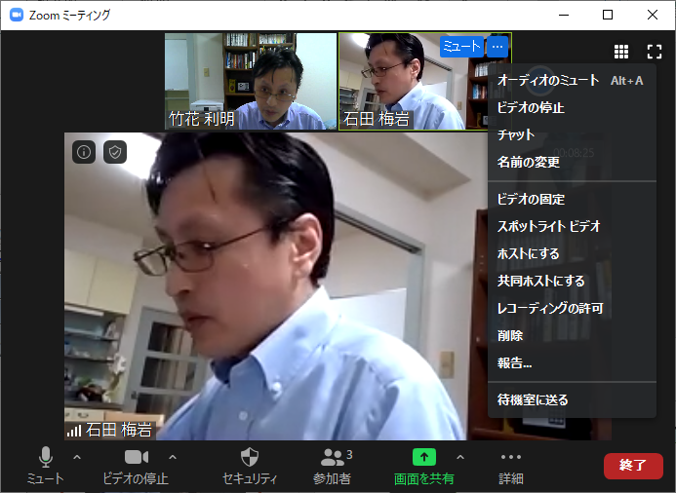
スポットライトを活用する
大きく表示したい人の
「･･･」を押す。
スポットライトを選択
参加者全員の画面で
大きく表示

Slide 64
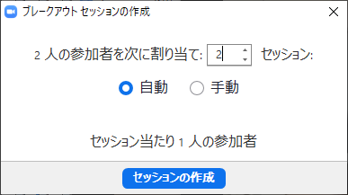
ブレイクアウトセッションで、グループ討議
クリック
いくつのグループに
分けるか

Slide 65
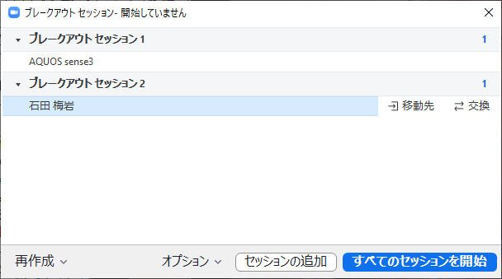
ホスト含め、各グループの移動は自由。
移動、交換が自由。
グループの再作成

Slide 66
画面共有しながら、コントロール
メニューは、ドラッグで移動可能。
別ウィンドウを共有
ミュート、ビデオ、参加者、セキュリティは、同一機能。

Slide 67
コメントで文字列、自由線、図形、スタンプ
フォーマは、色や太さを変更
スポットライト。マウスを見やすくします。

Slide 68
「詳細」時のメニュー
ID、パスワード、URLなどを表示。
「ESC」で再表示
コンピュータ音声を後から共有

Slide 69
ZOOMの使い方を、簡単に説明
ミュートとビデオ（左下）
２つの端末で入るの禁止
ビューの切り替え（右上）
チャットで意見、質問、感想。
  退室する前に、必ず感想をお願いいたします。

Slide 70
グランドルール
① 静かな場所から参加しましょう！
② 安定したWi-Fiなど通信環境の良好な場所で参加しましょう！
③ ハウリングを防ぐために、イヤフォンの使用をお勧めします。
④ 聞きやすさを確保するため、発言者以外はマイクをミュートに。
⑤ リアクションはいつもより大きめに！
（NNA株式会社：Zoomミーティング活用術より）

Slide 71
パソコン２台で！
参加者画面を、もう１台に表示する。
どのように見えているか、確認できる。
ハウリングをどう防止するか？
サブPCはミュート＆音を出さない！

Slide 72
さらに、本格的な講師のために
Zoomセミナーを
プロ品質に高める機材とセッティング
（長田卓史 ファイヤーチャンネル）
htt://www.youtube.com/watch?v=7UKdnq1p5eQ

Slide 73
ZOOMは
危ない？

Slide 74
ZOOMの悪いウワサ
「ZOOM爆弾」で、ポルノ画像が表示？
中国にデータが奪われる？
セキュリティが甘く、盗聴される？
IDやパスワードが流出する？
アメリカでは使用禁止？

Slide 75
「ZOOM爆弾」で、ポルノ画像が表示
【対処法１】悪意のあるユーザーを会議に入れない！
URL、ID、パスワードは、限定配布する。
待機室を使う（個人的には薦めません）
【対処法２】画面共有を参加者にさせない。
「セキュリティ」で、参加者の画面共有をOFF
画面共有してほしい人は「共同ホスト」にする
ZOOM爆弾というが、他のWEB会議も同じリスク！

Slide 76
中国にデータが奪われる？
【原因】一時期、中国のサーバーを経由していた。
中国にデータを奪われていたわけではない。
【対処】最新バージョン（5.0）
日本のユーザーは、日本のサーバー。
中国のサーバーは、中国専用。
https://japan.techrepublic.com/article/35152729.htm

Slide 77
セキュリティが甘く、盗聴される？
【対応】「機密情報」は、WEB会議で扱わない
勉強会・セミナーは対象外。
【対処】９０日間、機能追加せず問題修正に専念
暗号化の強化。AES-GCM 256bit
エンドツーエンドの暗号化会社を買収
https://www.itmedia.co.jp/news/articles/2004/23/news065.html

Slide 78
IDやパスワードが流出する？
【原因】パスワードの使いまわし
ZOOMのセキュリティは破られていない
他のサービスで流出したものと、同じログイン名と
パスワードを使用していたために起こった二次災害
【対処】パスワードを独自に設定する、変更する
https://www.lifehacker.jp/2020/04/211342how-to-protect-your-zoom-account-from-recent-data-breac.html

Slide 79
アメリカでは使用禁止？
【状況】米ニューヨーク市は、再び使用を許可。
ニューヨーク州のレティシア・ジェームズ
司法長官は7日、「ズームは問題に迅速に
対応している」として同社の安全性対策に
関する調査を終えた。
https://www.nikkei.com/article/DGXMZO58849170Y0A500C2000000/

Slide 80
ZOOMは
どのような会社？

Slide 81
CEOは、中国生まれのアメリカ人、エリック・ユエン。
従業員が最も幸福感を感じる会社2019で、１位。
最も働きたい会社で、２位。
Baidu（百度）と並ぶ時価総額（全米航空７社より大）
全米の大学、上位200校の約95％が導入。
https://wisdom.nec.com/ja/series/tanaka/2020042401/

Slide 82
ビジネスモデルの特徴は、開発コストの低さ。
「開発は中国、市場は北米」という構図。
「販売重視」。売上高の56％をセールスに投資。
リモート会議に機能に特化し、品質を高めてきた。
使用環境を選ばない融通性の高さ
https://wisdom.nec.com/ja/series/tanaka/2020042401/

Slide 83
Zoomに代わるオンライン会議は？
個人的には、シスコ Webexがもっとも有力候補。
他には・・・
  マイクロソフト Teams
  グーグル Meet

Slide 84
良き主催者になるには
考えるな、感じろ
（ブルース・リー）

Slide 85
様々なZOOMセミナーに出て
何が良いのか悪いのか感じる
後は、量稽古、やってみる。

Slide 86
ご清聴、ありがとうございました。
  本日の資料は、配布含め自由にご利用ください。
  必要な方には、パワーポイントで差し上げます。
  ぜひ、チャットにご感想を！

